Slide 1









TRƯỜNG THCS –HUỲNH VĂN NGHỆ
BÀI GIẢNG
GDCD7
Giáo viên: NGUYỄN THỊ CẨM TÚ

Slide 2
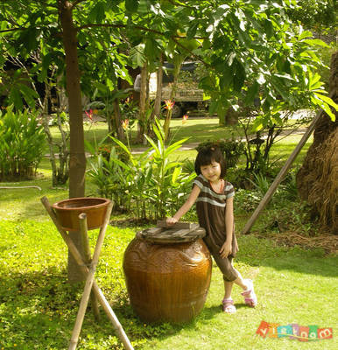
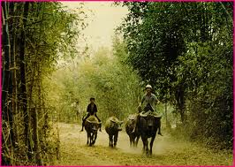
Bài 3
Tự trọng

Slide 3
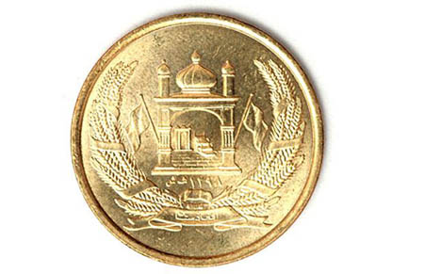
Bài 3
Tự trọng
Tìm hiểu câu chuyện:
Một tâm hồn cao thượng
HS1: đọc từ đầu đến: “Không tin vào bọn trẻ này”
-Các em hãy tìm hiểu hoàn cảnh của cậu bé bán diêm
-Tại sao ông già lại tin cậu bé?
- Tại sao ông thất vọng?

Slide 4
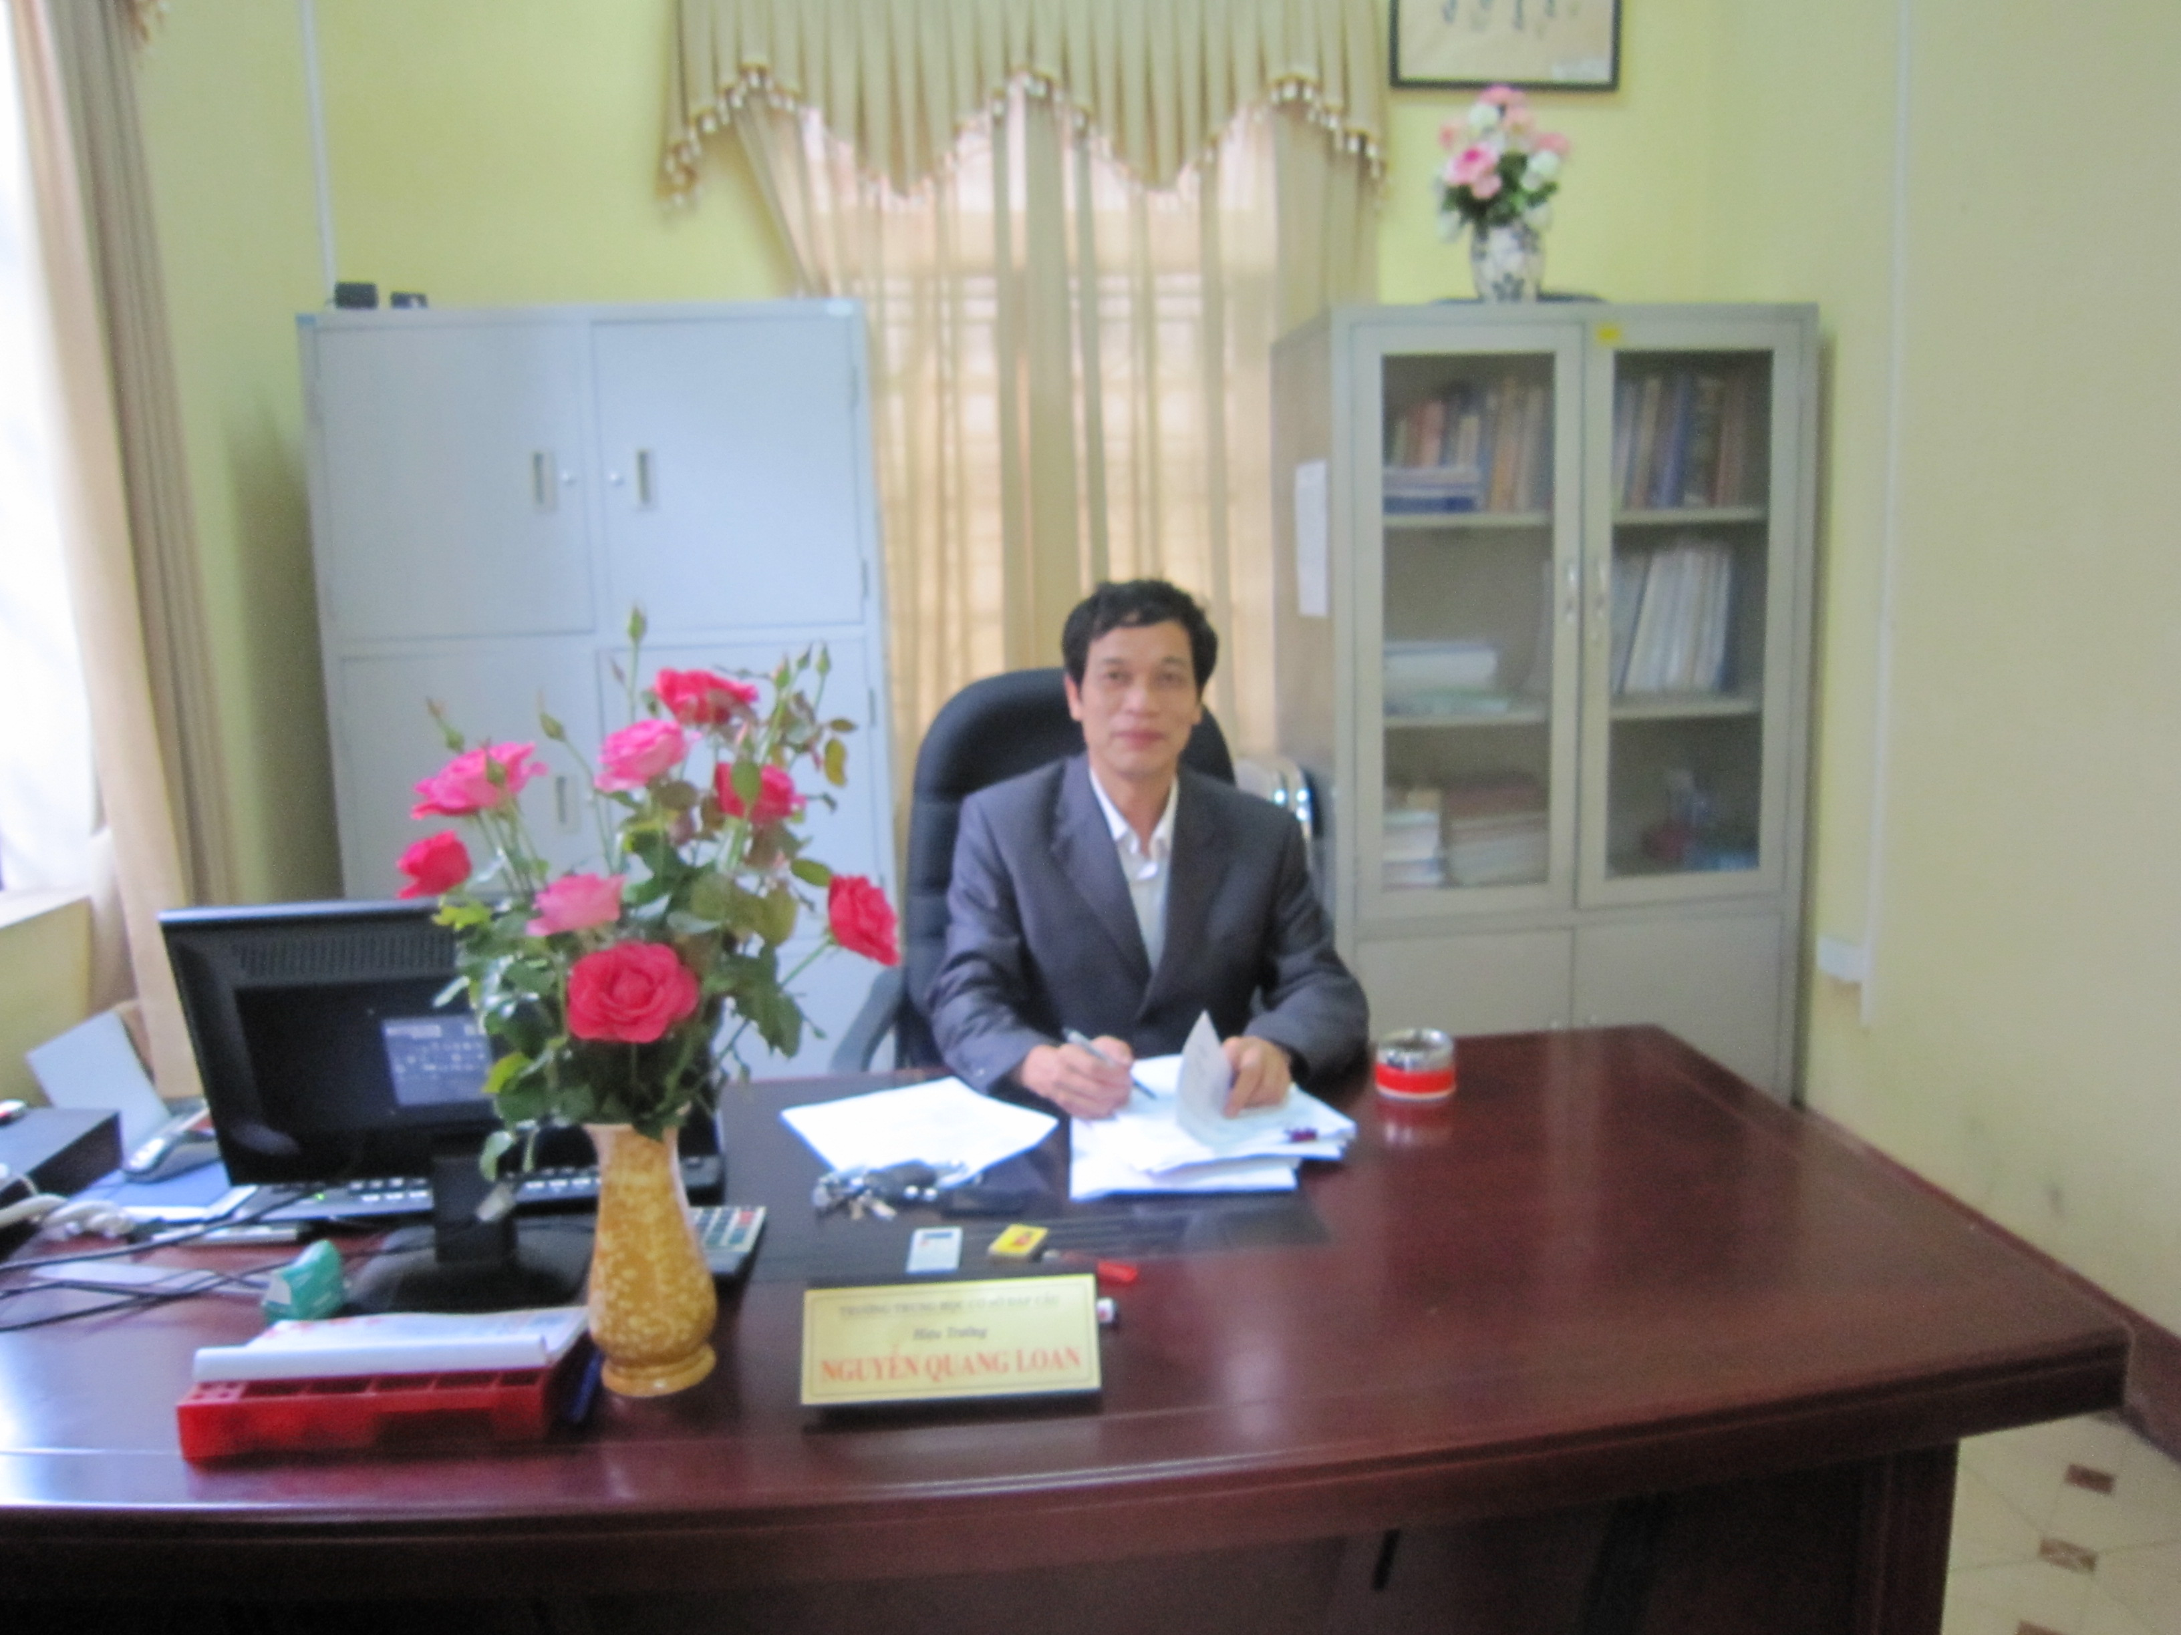
Bài 3
Tự trọng
HS2: Đọc tiếp đến hết
-Các em tìm hiểu xem: Rô Be đã làm gì?
-Rô Bê đã thể hiệnđức tính gì?
-Tình cảm của tác giả đối với Rô be như thế nào? Tại sao ?
-Tại sao Rô Be lại có việc làm như vậy?

Slide 5
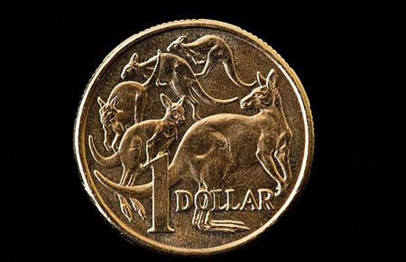
Bài 3
Tự trọng
II) Nội dung bài học:
1- Tự trọng là gì:
Tự trọng là biết coi trọng và giữ gìn phẩm cách, biết điều chỉnh hành vi cho phù hợp với chuẩn mực xã hôi.
Cư xử đoàng hoàng, đúng mực
2. Biểu hiện: Biết giữ lời hứa, luôn làm tròn
nhiệm vụ của mình
Không để người khác nhắc nhở,
chê trách

Slide 6
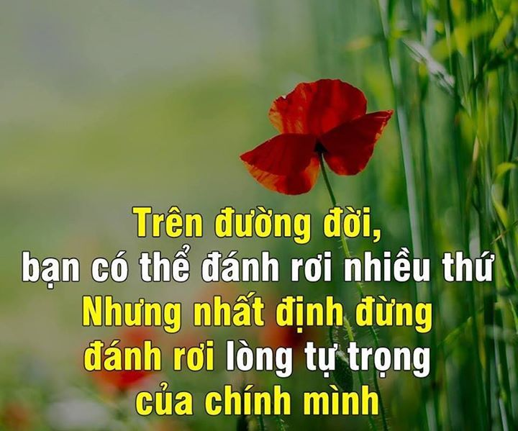

Slide 7
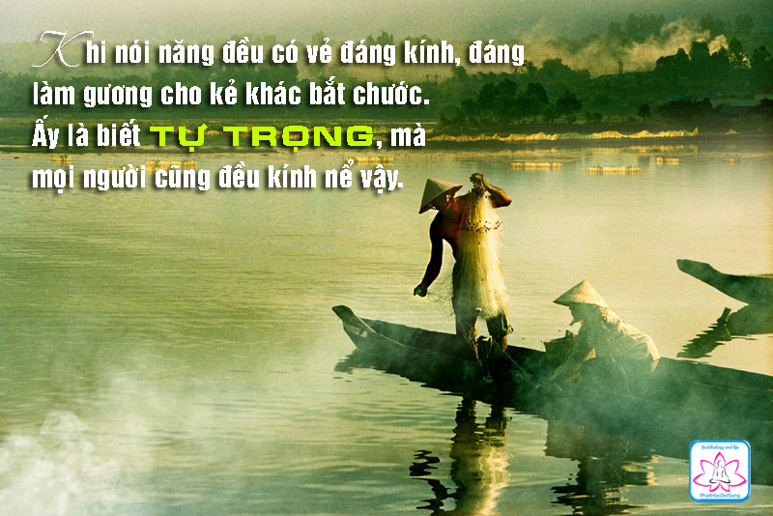

Slide 8


Slide 9
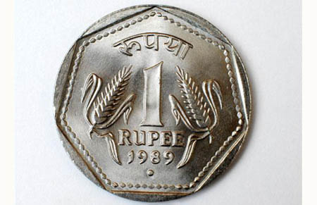
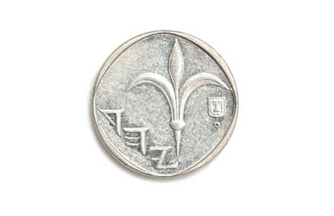
Bài 3
Tự trọng
3. Đức tính tự trọng đối với mỗi người:
Tự trọng là phẩm chất đạo đức cao quý và cần thiết của mỗi con người
Lòng tự trọng giúp ta

Slide 10


Slide 11


Bài 3
Tự trọng
3-Đức tính tự trọng đối với mỗi người:
Tự trọng là phẩm chất đạo đức cao quý và cần thiết của mỗi con người
Lòng tự trọng giúp ta
Có nghị lực vựơt qua
khókhăn
hoàn thành nhiệm vụ
Nâng cao phẩm gia,
uy tín cá nhân
của mỗi người
Nhận được sự quý trọng
của mọi
người xunh quanh

Slide 12
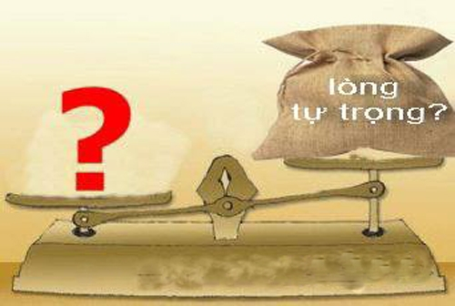

Slide 13

6 nguyên tắc XÂY DỰNG
LÒNG TỰ TRỌNG bản thân

Slide 14

Bài 3
Tự trọng
Em hãy tìm một câu tục ngữ nói về lòng tự trọng? Và những câu tục ngữ thể hiện không có tính tự trọng?
( Cho HS thảo luận theo bàn)
-Chết vinh còn hơn sống nhục
-Chết đứng còn hơn sống quỳ
- Đói cho sạch rách cho thơm

Slide 15

Bài 3
Tự trọng
CÂU NÓI KHÔNG CÓ TÍNH TỰ TRỌNG
- Mặt trơ trán bóng
- Đói ăn vụng ,túng làm càn
Danh ngôn: “Chỉ có tính tự lập và tự trọng thì mới có thể nâng chúng ta lên trên những nhỏ nhen của cuộc sống và những bão táp của số phận”

Slide 16
Bài 3
Tự trọng
Bài tập: Em hãy cho biết những hành vi nào thể hiện tính tự trọng? Giải thích vì sao?
A- Không làm được bài nhưng kiên quyết không quay cóp không nhìn bài của bạn
B- Dù khó khăn đến đâu cũng cô gắng thực hiện bằng được lời hứa của mình?
C- Nếu có khuyết điểm, khi được nhắc nhở , Nam vui vẻ nhận lỗi nhưng chẳng mấy khi sửa chưa.
D- Chỉ bài kiểm tra nào được điểm cao Tâm mới đem khoe với bô mẹ còn bài nào điểm kém thì đem giấu đi
E- Đang đi chơi cùng bạn, Lan rất xấu hồ khi gặp cảnh bố mẹ mình lao động vất vả.

Slide 17
Bài 3
Tự trọng
Sinh hoạt nhóm:
Các em hãy thảo luận và viết một mẩu chuyện không
quá 50 từ nói về lòng tự trọng hoặc không tự trọng

Slide 18
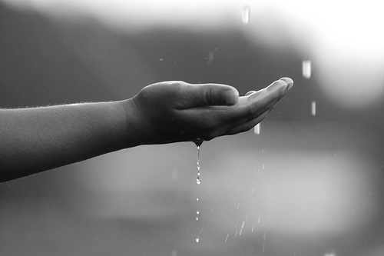
Bài 3
Tự trọng
PHIẾU HỌC TẬP
Em hãy kể :
Ba điều em học được qua bài học hôm nay.
Hai điều không nên làm vì ảnh hưởng lòng tự trọng.
Một điều em đã mắc và sửa được ngay

Slide 19
Bài 3
Tự trọng
HƯỚNG DẪN VỀ NHÀ HỌC BÀI
Trả lời câu hỏi sách giáo khoa
Xem và đọc tài liệu tham khảo
Chú ý rèn luyện tính tự trọng
Sinh hoạt giao tiếp trong Xây dựng tình bạn chân
Cuộc sống hằng ngay chính, thân thiện

Slide 20
CHÚC QUÍ THẦY CÔ VÀ CÁC EM
MỘT NGÀY THẬT VUI VẺ.

